Slide 1
Mapa Conceptual: Sistema de Aprendizaje Basado en Reglas (RBML)
El objetivo del programa es que la computadora "aprenda" sola a diagnosticar enfermedades creando sus propias reglas lógicas.
Entradas (El ADN del sistema):
Síntomas (Keywords): Palabras como 'fiebre', 'tos', 'dolor de cabeza'.
Diagnósticos (Clases): Etiquetas como 'Influenza', 'Migraña', 'Bronquitis'.
Dataset: Ejemplos reales que sirven para "entrenar" y corregir a la IA.

Slide 2
Procesamiento (El Motor Evolutivo - DEAP):
Individuo: Es un conjunto de reglas (ej. "SI tiene fiebre Y tos, ENTONCES es Influenza").
Población: 60 conjuntos de reglas diferentes compitiendo entre sí.
Evaluación (Fitness): Se mide cuántas enfermedades del dataset adivina correctamente cada individuo.

Slide 3
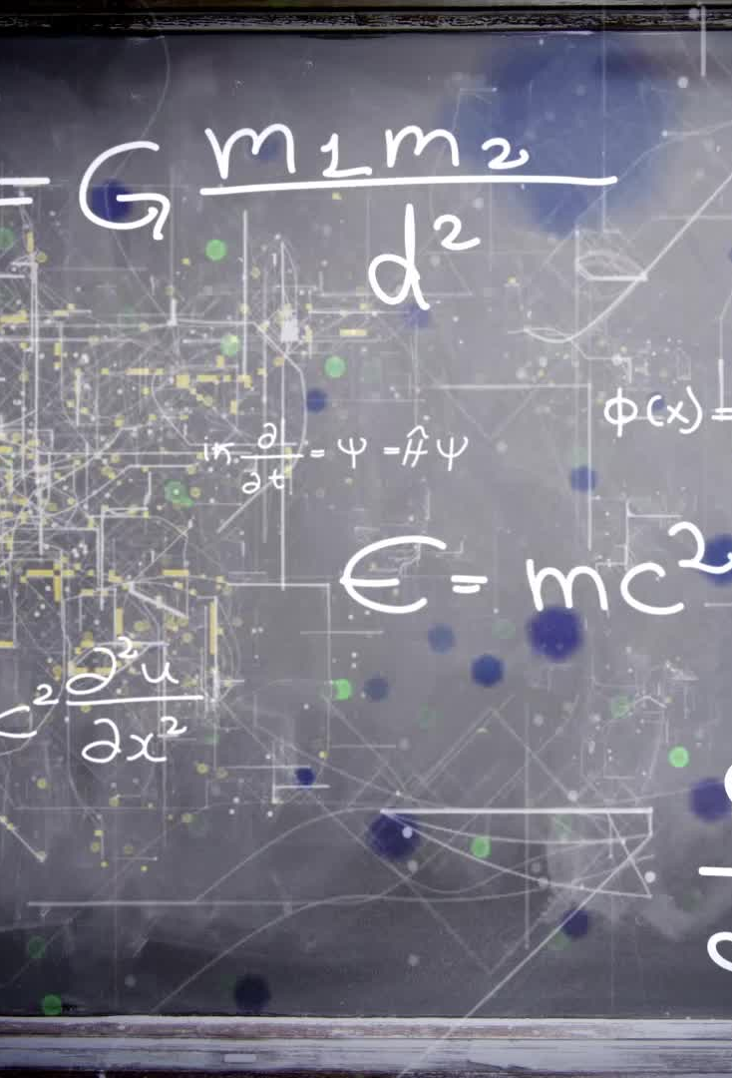
Operadores de Cambio (Evolución):
Selección (Torneo): Los mejores conjuntos de reglas "sobreviven" y se eligen para la siguiente ronda.
Mutación (El motor principal): Al azar, se añaden o quitan síntomas a una regla, se cambia el diagnóstico o se crea una regla nueva.

Slide 4
Salida:
Mejor Individuo: El conjunto de reglas con la mayor precisión final.
Predicción: El sistema recibe síntomas nuevos y aplica sus reglas para dar un diagnóstico.

